Slide 1
Jazyková cvičení IV
Здоровье и спорт

Slide 2
У ВРАЧА

Slide 3
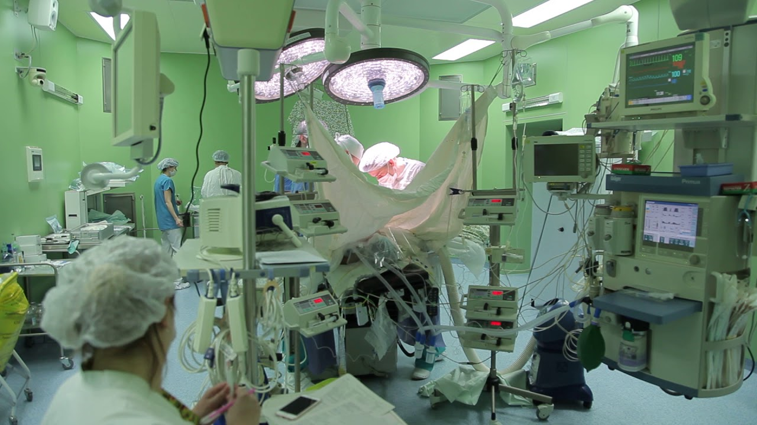
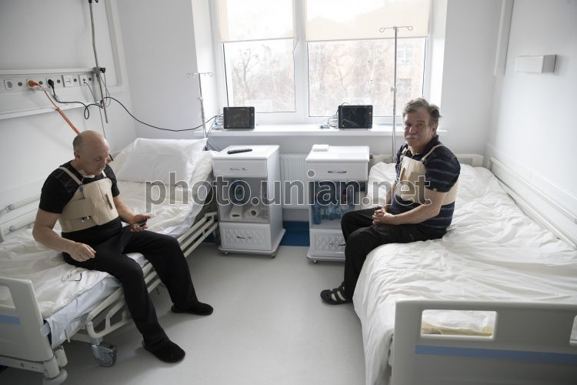
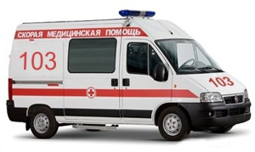
Прямой номер для вызова Скорой — 103.
Общий номер вызова экстренных служб — 112.

Slide 4
БОЛЀЗНЬ
НЕДОМОГА̀НИЕ
ЗАБОЛЕВА̀НИЕ
ХВОРЬ
НЕДУ̀Г
АППЕНДИЦЍТ
БРОНХ̀ИТ
РАК
ВЕТРЯ̀НКА
ОРЗ [о эр з̀э]
СВЍНКА (příušnice)
КОРЬ (spalničky)
КОКЛЮ̀Ш (černý kašel)
ТИФ
СКАРЛАТЍНА (spála)
ГРИПП
ПНЕВМОНЍЯ
ПРОСТУ̀ДА
ГАСТРЍТ
ГИПЕРТОНЍЯ
КРАСНУ̀ХА (zarděnky)
ДИАТЀЗ [диатэс]
Симптомы
боль
воспаление
покраснение
сыпь
зуд
чиханье
насморк
заложенный нос
кашель
приступы кашля
тошнота̀
рвота
понос
озноб
̀обморок
слабость
усталость
потливость
бледность
Лекарства и лечение
таблетки
микстура
аэрозоль
бинт
свечи
уколы
массаж
горчичники
прогревание
физиолечение
диета
процедуры
операция
мазь
гипс
бинтование
лейкопластырь
Идиомы:
• Идти на поправку
• В здоровом теле здоровый дух.
• - Спасибо.
- На здоровье!
• Будьте здоровы!
(говорится после того, как кто-то чихнул)
• Поздно пить боржоми,
когда̀ почки отказали.
(шутл., разг.)
• Жив(а)-здоров(а)
• Подорвать здоровье
• Здоров как бык.
• Чистота̀ – залог здоровья.
• Держѝ голову в холоде,
живот в голоде, а ноги в теплѐ.

Slide 5
Я болею
Как давно вас это беспокоит?
На что жалуетесь?
Когда принимает доктор?
Какие у врача приёмные часы?
Что вас беспокоит?
Где болит?
Вот здесь.
У меня болит голова.
У меня бессонница.
У меня кружится голова.
У меня болит горло.
У меня в горле першит.
Меня морозит.
У меня пломба выпала.
Я порезался/порезалась.
Я натёр(ла) мозоль.
Откройте рот и покажите язык.
Разденьтесь по пояс.
Вдох. Выдох.
Дышите. Не дышите.
Задержите дыхание.
Покашляйте.
У вас есть на что-нибудь аллергия?
Сдайте анализ мочи и крови.
Как принимать лекарство?
̀Этот зуб нужно вырвать /удалить/лечить.
Нужно поставить пломбу.
Н̀̀ужни померить температуру/
измерить давление/сделать рентген/сделать УЗ̀И.

Slide 7
Когда у меня грипп, я посещаю терапевта. Он измеряет мне температуру, давление, осматривает горло и слушает сердце и дыхание стетоскопом. Он спрашивает о моих симптомах и образе жизни…

Slide 8
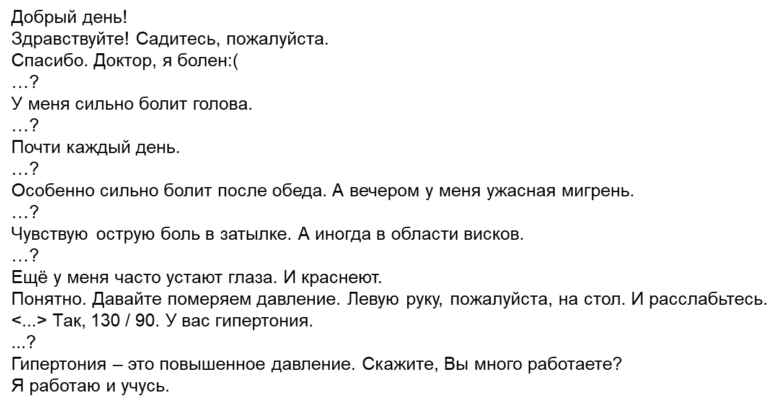
Дополните недостающие реплики.

Slide 9
 | …? Я совсем не отдыхаю! У меня нет на это времени. Утром занятия в университете, а после обеда – работа. …? Обычно сплю 4 часа в сутки. Но на выходных могу и 12 часов. Такой режим очень вреден для организма. Возможно, он и является причиной повышенного давления. Доктор, скажите, это серьёзно? Я думаю, нет. Ваш организм молодой, сильный. Если вы будете думать о своём здоровье, всё можно исправить. Вы должны больше отдыхать. И спать минимум 8 часов в сутки. Работа не волк, в лес не убежит. А здоровье дороже! …? Нет, думаю, пока обойдёмся без лекарств. Но я выпишу вам направление на УЗИ сосудов. А ещё больничный до конца недели. Вам нужно отдохнуть и набраться сил. …? Приходите в понедельник. Хорошо, тогда до понедельника. Огромное спасибо! На здоровье! И помните: ваше здоровье в ваших руках.

Slide 10
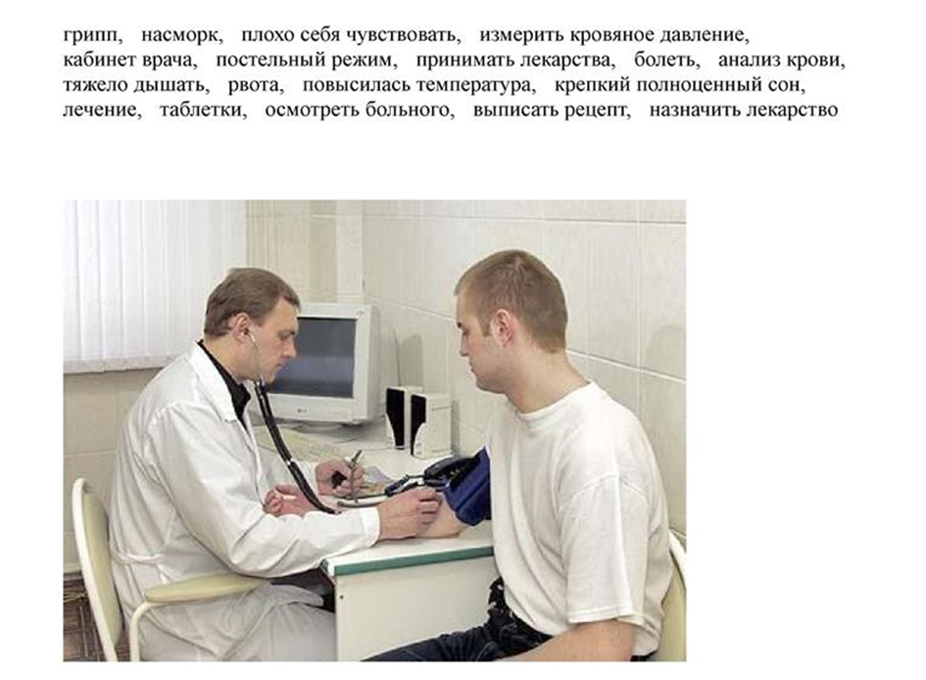

Slide 11
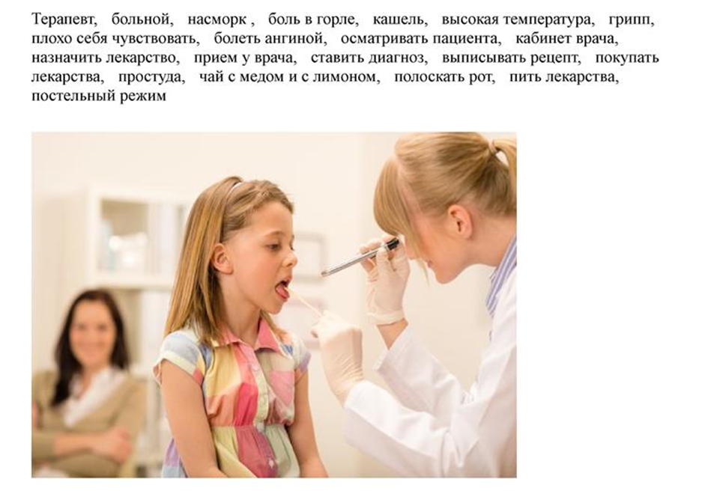

Slide 12
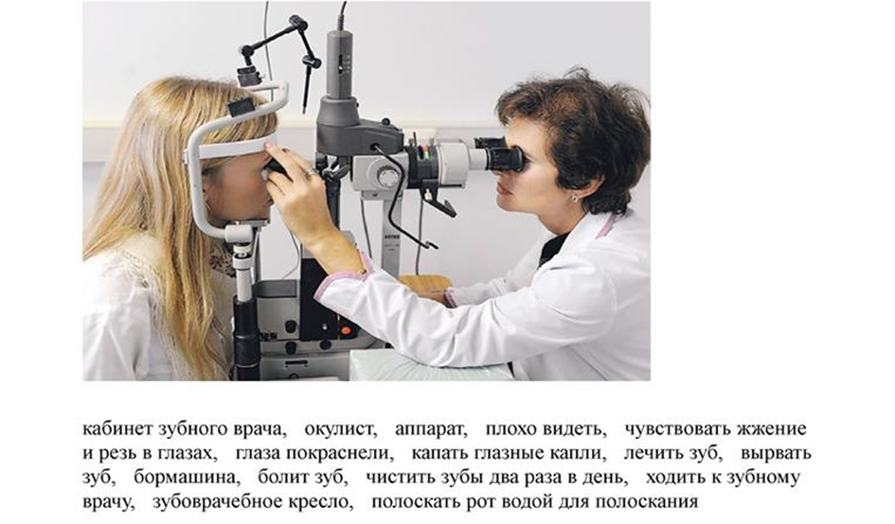
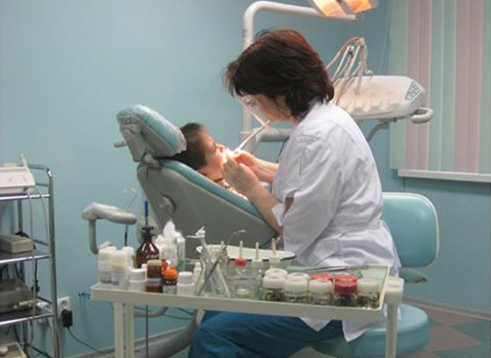

Slide 13

Онкологические заболевания
Рак стал одной из самых распространенных причин смерти жителей планеты. С каждым годом число больных онкологическими заболеваниями возрастает. Ученые так и не дали однозначного ответа, что же именно вызывает рак. Но с уверенностью можно сказать, что к этим болезням приводит плохая экология, радиация и большое количество ультрафиолета в среде, канцерогенные вещества, некоторые вирусы. Страшно признавать, но сегодня рак значительно «помолодел». Онкологическими заболеваниями все чаще болеют молодые люди и дети.
Депрессия
Депрессия заболевание не новое. О ней знали еще в античные времена и называли «меланхолией». Но такого распространения, как сейчас, депрессия не знала никогда. На это расстройство страдают люди независимо от возраста и материального положения. Современное общество ставит человека в жесткие рамки. Мы постоянно бежим, спешим, кому-то что-то постоянно должны. Бешеный ритм жизни отнимает много физических и моральных сил. Люди, которые страдают депрессией, постоянно ощущают усталость, грустят, перестают радоваться жизни, часто разрывают контакты с друзьями, пытаются спрятаться от всего мира. Частыми спутниками этого недуга становятся алкоголизм, наркомания и всяческие фобии. Женщины вдвое чаще страдают от депрессии, чем мужчины. Физиологические проявления депрессии проявляются также в нарушении сна и аппетита, снижения энергии, боли в теле.

Slide 14
Аллергия
Этот термин вывел венский педиатр Клеменс Фон Пирк еще в начале 20 века. Он заметил, что у многих его больных развивается реакция на некоторые вещества, которые нас окружают каждый день, например, пыль. Сегодня аллергия — одно из самых распространенных заболеваний на планете. Почти 85% людей на Земле имеют реакцию организма на определенный продукт. На что только нет аллергии у людей — на пыль, еду, солнце, холод. На Земле есть несколько людей, у которых есть аллергия на… воду, из которой состоит наш организм. Есть мнения, что через несколько лет может не остаться людей, которые не будут страдать аллергией. Кто же виноват в такой плачевной ситуации? Сами люди. Чем больше мы используем искусственных добавок в пищу, тем уязвимее становится наш организм. А еще химия, которой мы пользуемся дома, также неблаготворно влияет на наше тело.
Ожирение
Ожирение становится настоящей катастрофой. Если избыточная масса тела превышает 20%, его уже можно назвать больным ожирением. Самое страшное, что эта болезнь коснулась и детей. Великобритания, Канада, США, Бразилия, Германия — это лишь маленький список стран, в которых ожирение стало серьезной проблемой. Всему виной вредные пищевые добавки, изобилие еды и малоподвижный способ жизни. Если калории, которые потребляет человек, не сжигаются, они откладываются в форме жира. Лишь у 5% людей, которые страдают ожирением, этот недуг вызван нарушением обмена веществ. Все остальные случаи — результат чрезмерного потребления пищи. Кажется, ну что тут такого страшного, всего лишь лишний вес, который можно сбросить. Но все так просто. Ожирение вызывает множество болезней: гипертонию, стенокардию, риск развития сахарного диабета, почечную недостаточность, венозную недостаточность, риск инфаркта… И даже если человеку удается сбросить лишний вес, осложнения после ожирения и далее мучают организм.

Slide 15
Вопросы для дискуссии:
1 Как нужно жить человеку, чтобы оставаться здоровым?
2 Как ты относишься к вегетарианцам и веганам?
3 Как приобрести и сохранить хорошую физическую форму?
4 Посещают ли врача относительно здоровые люди?
5 Какого врача мы посещаем регулярно?
6 В каком случае нужно идти к участковому врачу?
7 Как врач может определить заболевание?
8 Где мы получаем лекарства?
9 Когда мы ходим на проверку?
10 Какие осложнения может повлечь за собой несчастный случай?
11 Какие болезни существуют?
12 Что ты делаешь для поддержания своего здоровья?

Slide 16
СИСТЕМА МЕДИЦИНСКОГО СТРАХОВАНИЯ В РОССИИ

Slide 17
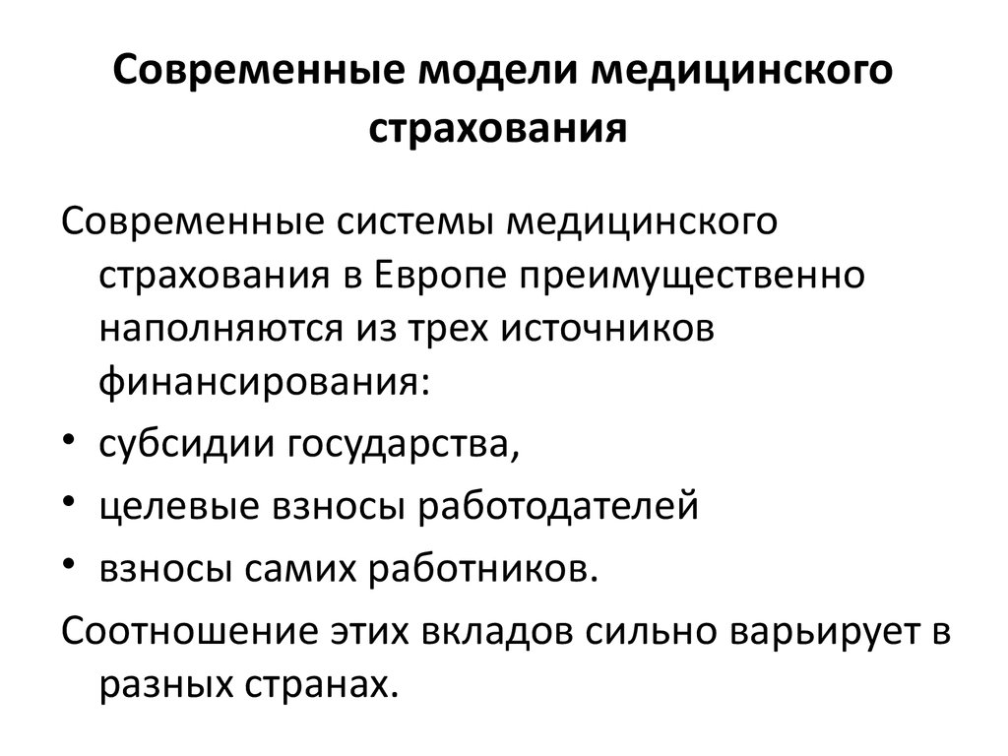

Slide 18
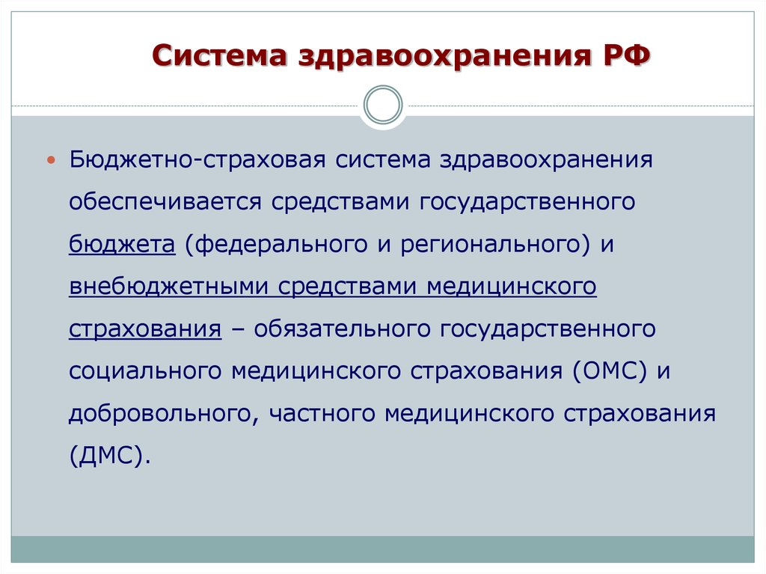

Slide 19
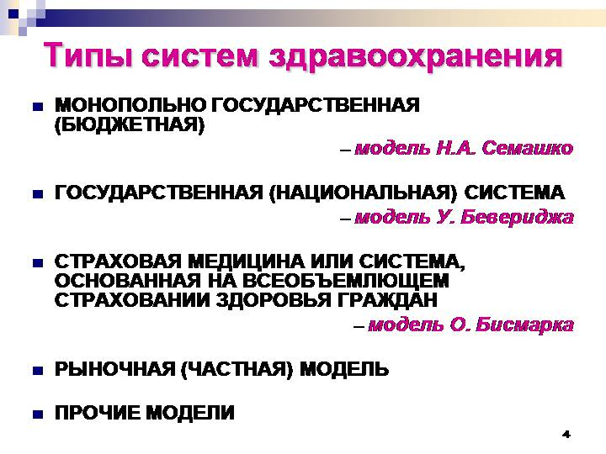

Slide 20


Slide 21


Slide 22
ЗАДАНИЕ:
Подготовьте доклад об одной из систем здравоохранения (напр. рыночную в США, модель Бисмарка в Германии или модель Бевериджа в Великобритании или одну из смешанных моделей), опишите ее преимущества и недостатки, пути реформирования.

Slide 23
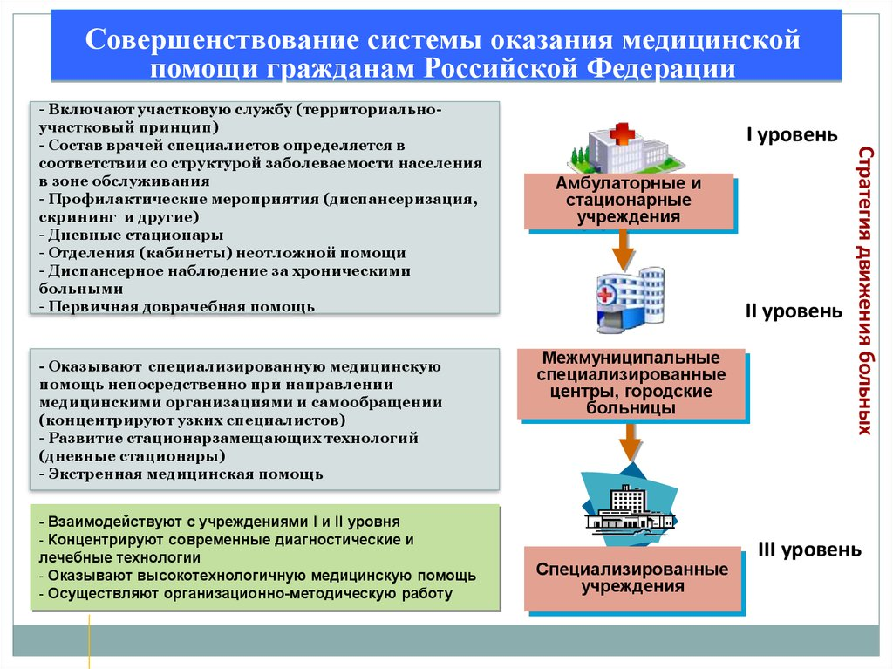

Slide 24
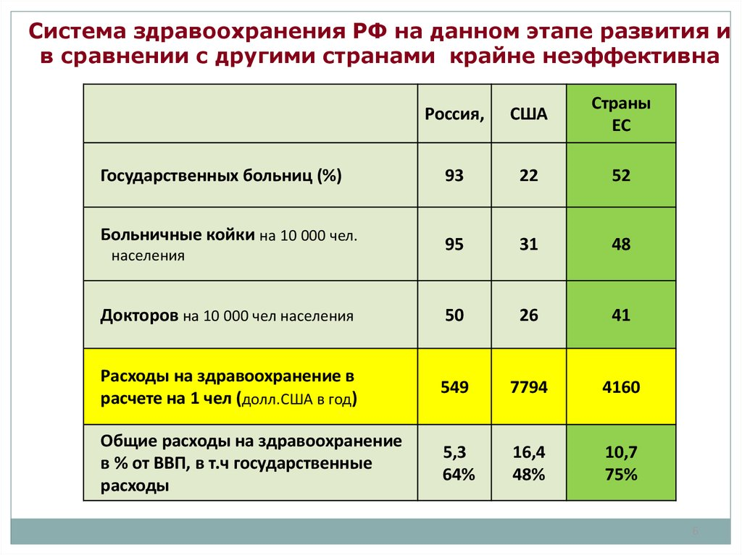

Slide 25

«Денег нет, но вы держитесь» — краткое выражение, производное от фразы, произнесённой в мае 2016 года председателем правительства России Дмитрием Медведевым во время визита в Крым в ответ на жалобу пенсионерки о маленьком размере пенсии. Фраза широко распространилась в Рунете, стала крылатым выражением, мемом.

Slide 26
ЗДОРОВЫЙ ОБРАЗ ЖИЗНИ

Slide 27
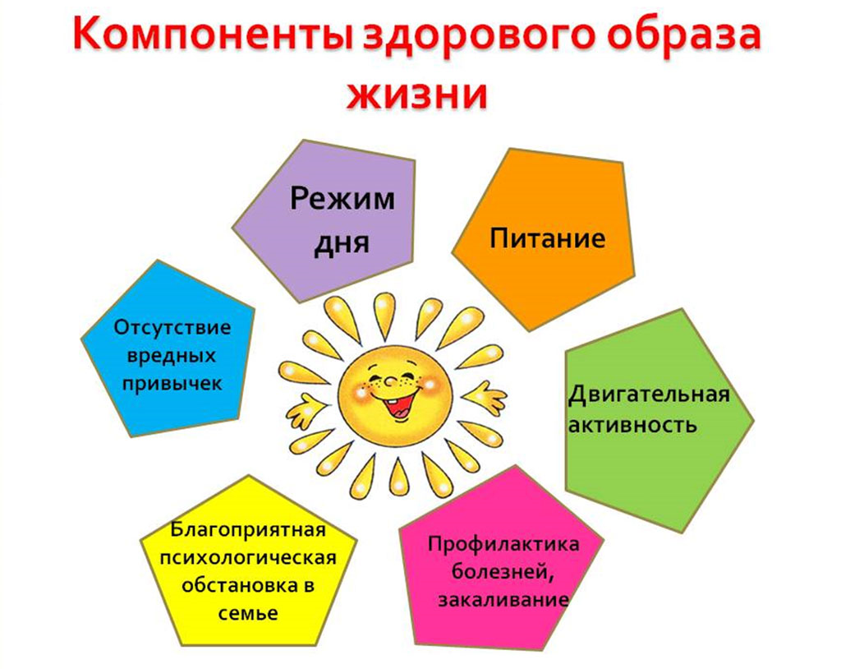
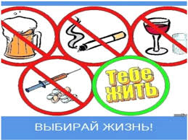
ЗОЖ

Slide 28
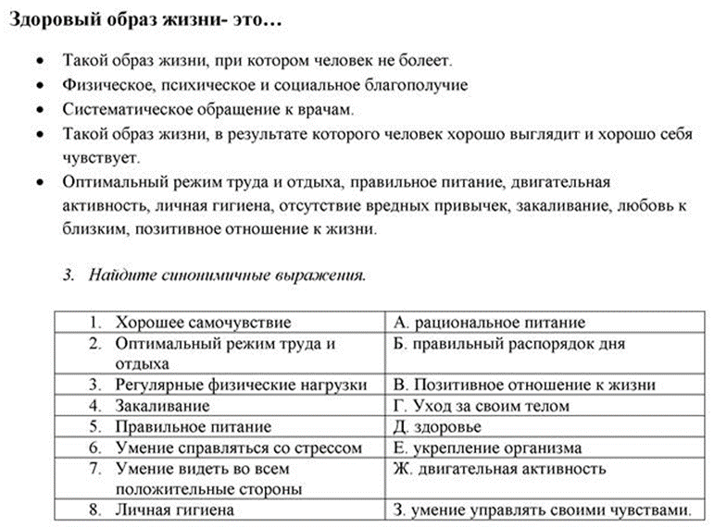
А как бы Вы описали, что относится к здоровому образу жизни?

Slide 29
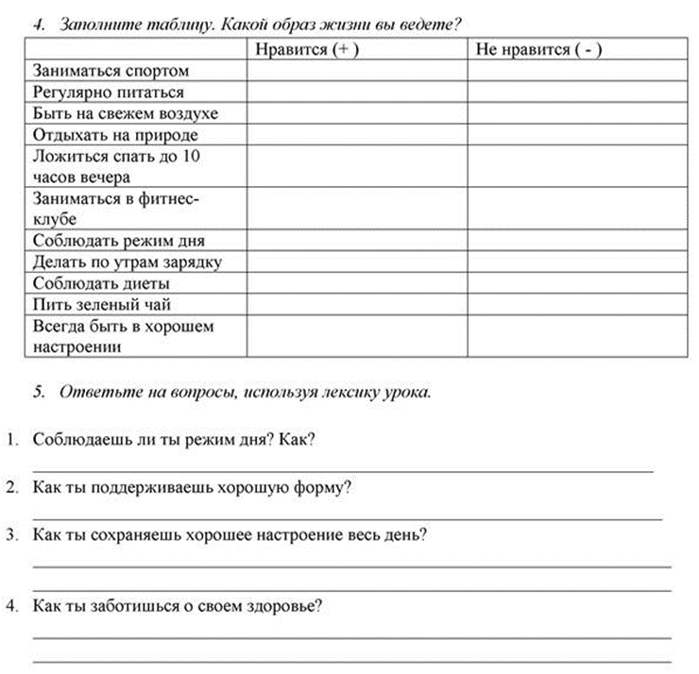

Slide 30
Правда или миф? Спорные утверждения о ЗОЖ.
Уровень холестерина должен быть низким
Нужно выпивать восемь стаканов воды в день
Индекс массы тела у здорового человека от 18 до 25
Давление = возраст + 100
Витамин С помогает от простуды
Бегом от инфаркта
Потение = детоксикация
Безглютеновые продукты полезней

Slide 31
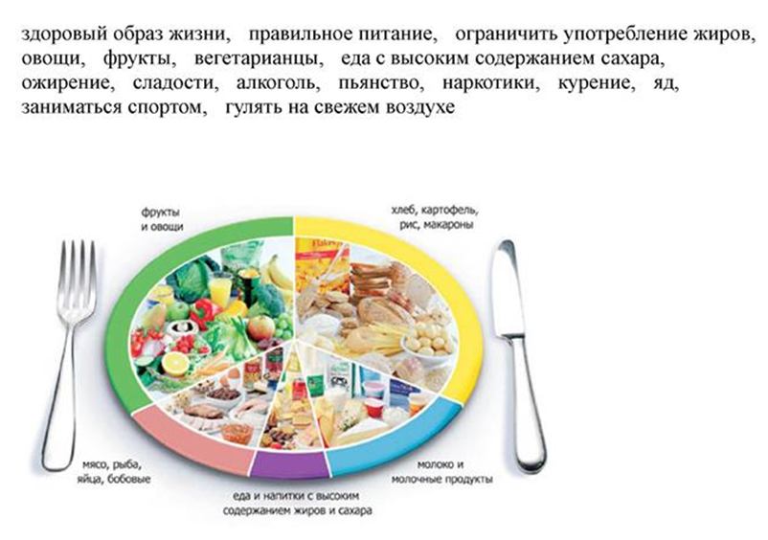
Согласны ли Вы, что здоровый образ жизни = здоровое питание?

Slide 32
Техника в нашей жизни
Модель общества потребления обесценивает все достижения науки, так как люди работают на систему производства, а не на своё благополучие. Постоянная гонка за потреблением и производительностью не позволяет высвободить время, несмотря на повышенную эффективность. Создаваемые технологии ухудшают экологию планеты. Это снижает качество жизни. Непонимание этих фактов ведёт к тому, что люди заботятся о научно-техническом прогрессе в ущерб своему здоровью.
Позитивное мышление
На самом деле ЗОЖ — это отказ от негатива. То есть отказ от того, что негативно влияет на наше физическое и психическое здоровье. Курить вредно — мы не курим. Жить рядом с ТЭЦ или МКАД вредно — мы переезжаем в другое место или за город. Сидеть за компом подолгу вредно — мы встаем и идем гулять. Все это требует определенных усилий (моральных, физических, материальных).

Slide 33
Внутренний настрой (мотивация и целеустремленность)
Любому действию человека всегда предшествует мысль, какое–то решение. А мысли возникают в зависимости от нашего настроя. Для того чтобы придерживаться ЗОЖ, нужна мотивация (что это?). Мы должны понимать, что нам это даст, для чего нужно тратить на это время и соблюдать ограничения.
Все успешные и здоровые люди знают, для чего они живут. У них есть цель, которая мотивирует их к активности. Эти люди любят жизнь и понимают, что для её поддержания необходимо заботиться о здоровье. Чтобы помогать себе и другим, мы должны быть в хорошей форме.
Наше окружение оказывает большое влияние на нас. Часто мы копируем поведение тех людей, с которыми общаемся. Их мировоззрение влияет на наше восприятие жизни и на формирование целей. А от целей будет зависеть образ жизни. В процессе общения мы можем неосознанно выработать привычки, свойственные нашему окружению.
Учёные открыли явление зеркальных нейронов. Оно доказывает то, что мозг человека копирует поведение окружающих людей, даже если мы того не желаем. Находясь в неблагоприятной социальной атмосфере, человеку сложно поддерживать позитивный настрой и вырабатывать правильные привычки.
Поэтому нужно обратить внимание на своё окружение. Если социальная среда неблагоприятная, следует сменить круг общения, работу или даже место жительства. Здоровый образ жизни — это еще и здоровая «атмосфера» вокруг.

Slide 34
Ложь ЗОЖ (и почему веганы живут дольше мясоедов)
Вы согласны с Александрой или с ее оппоненткой? Почему?
Попробуйте подробно описать позицию каждой из сторон.
https://www.youtube.com/watch?v=yZtv8Fzr7lg

Slide 35
СПОРТ

Slide 36
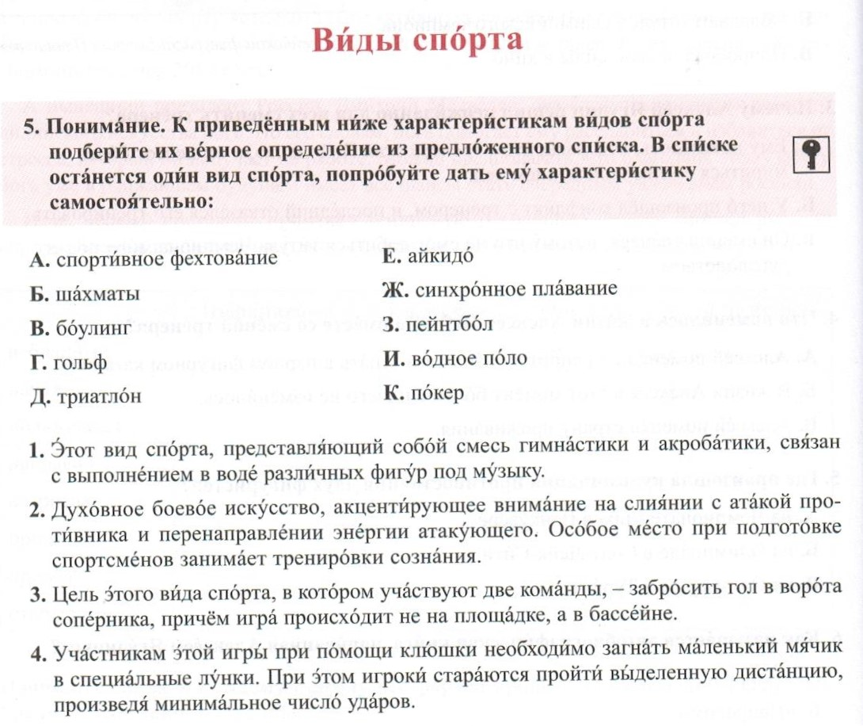

Slide 37
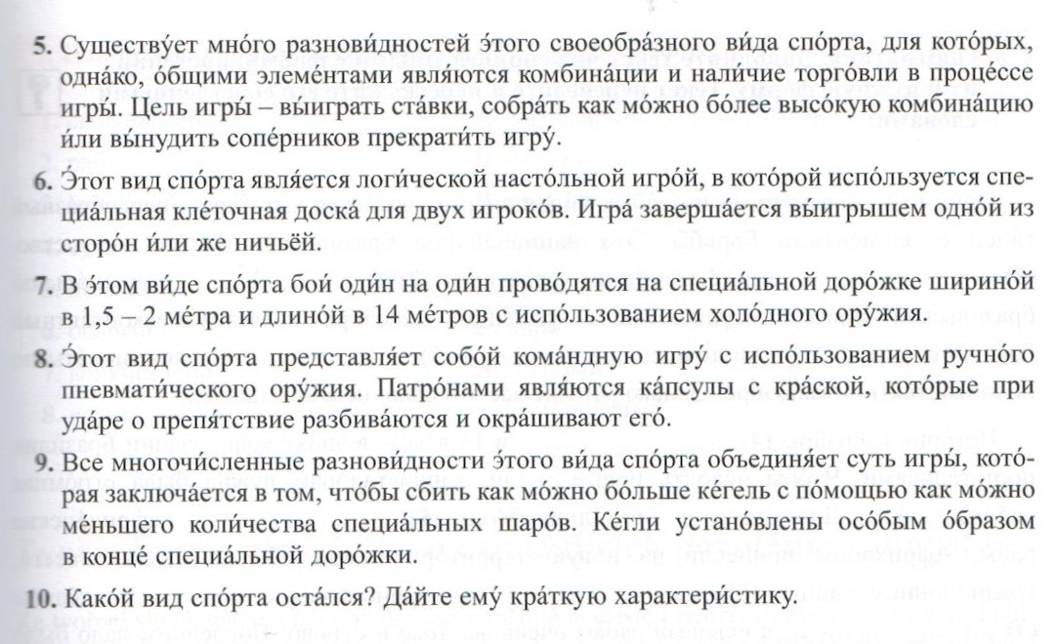

Slide 38
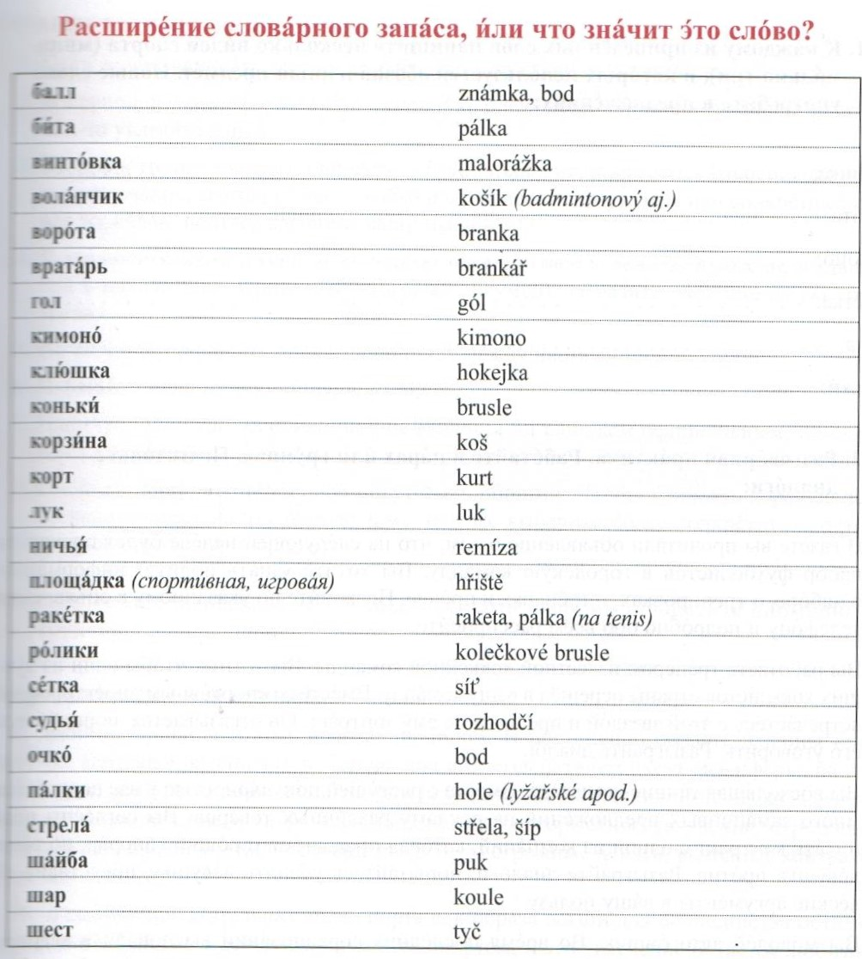

Slide 39
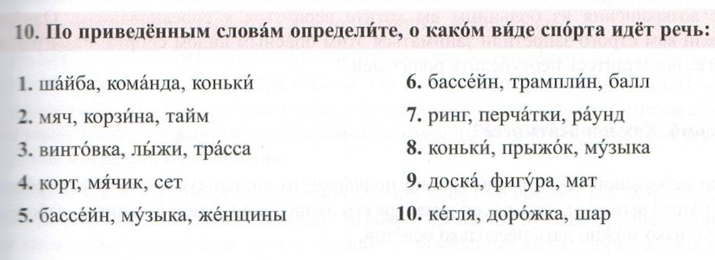

Slide 40
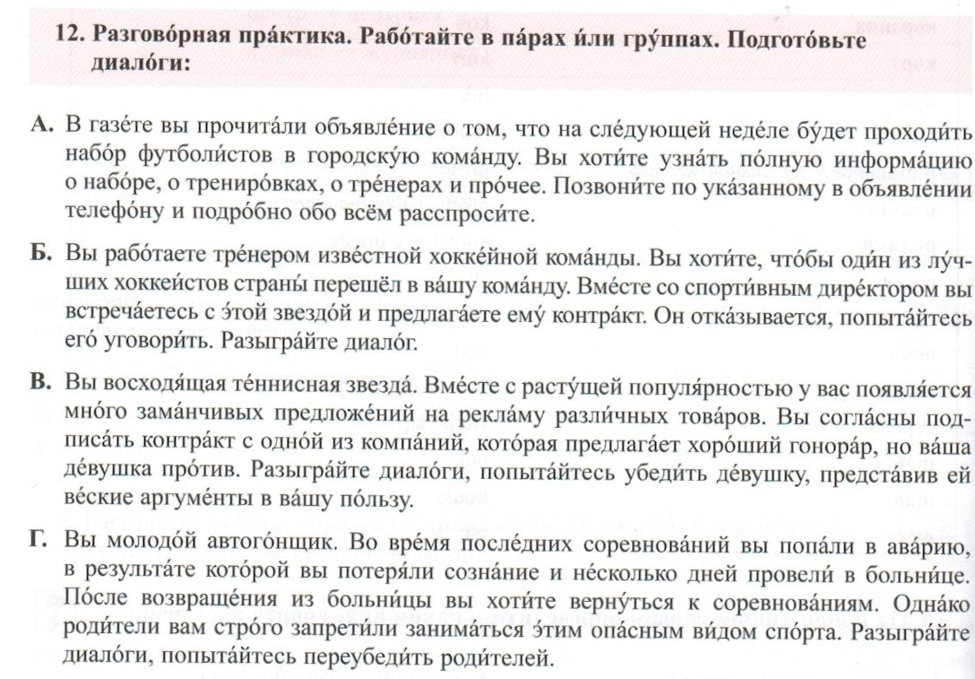

Slide 41
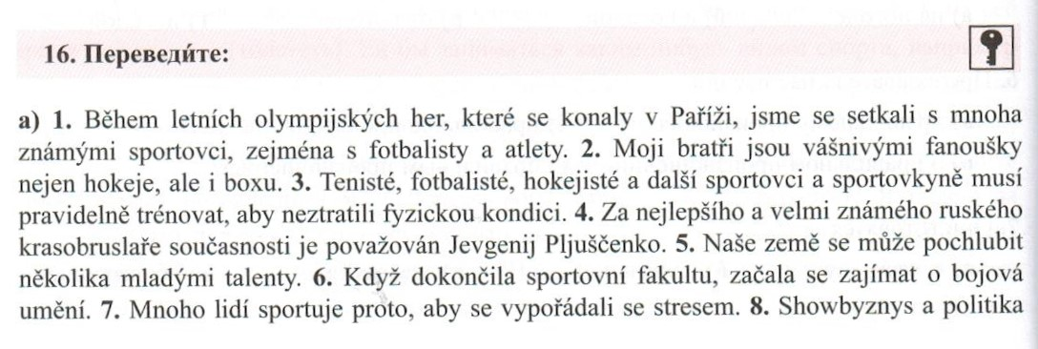
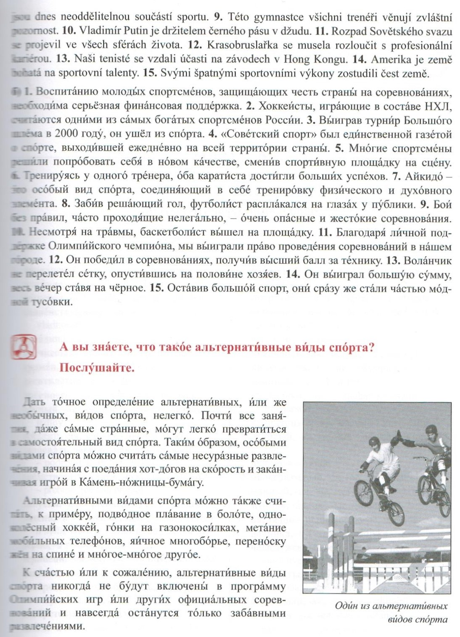

Slide 43

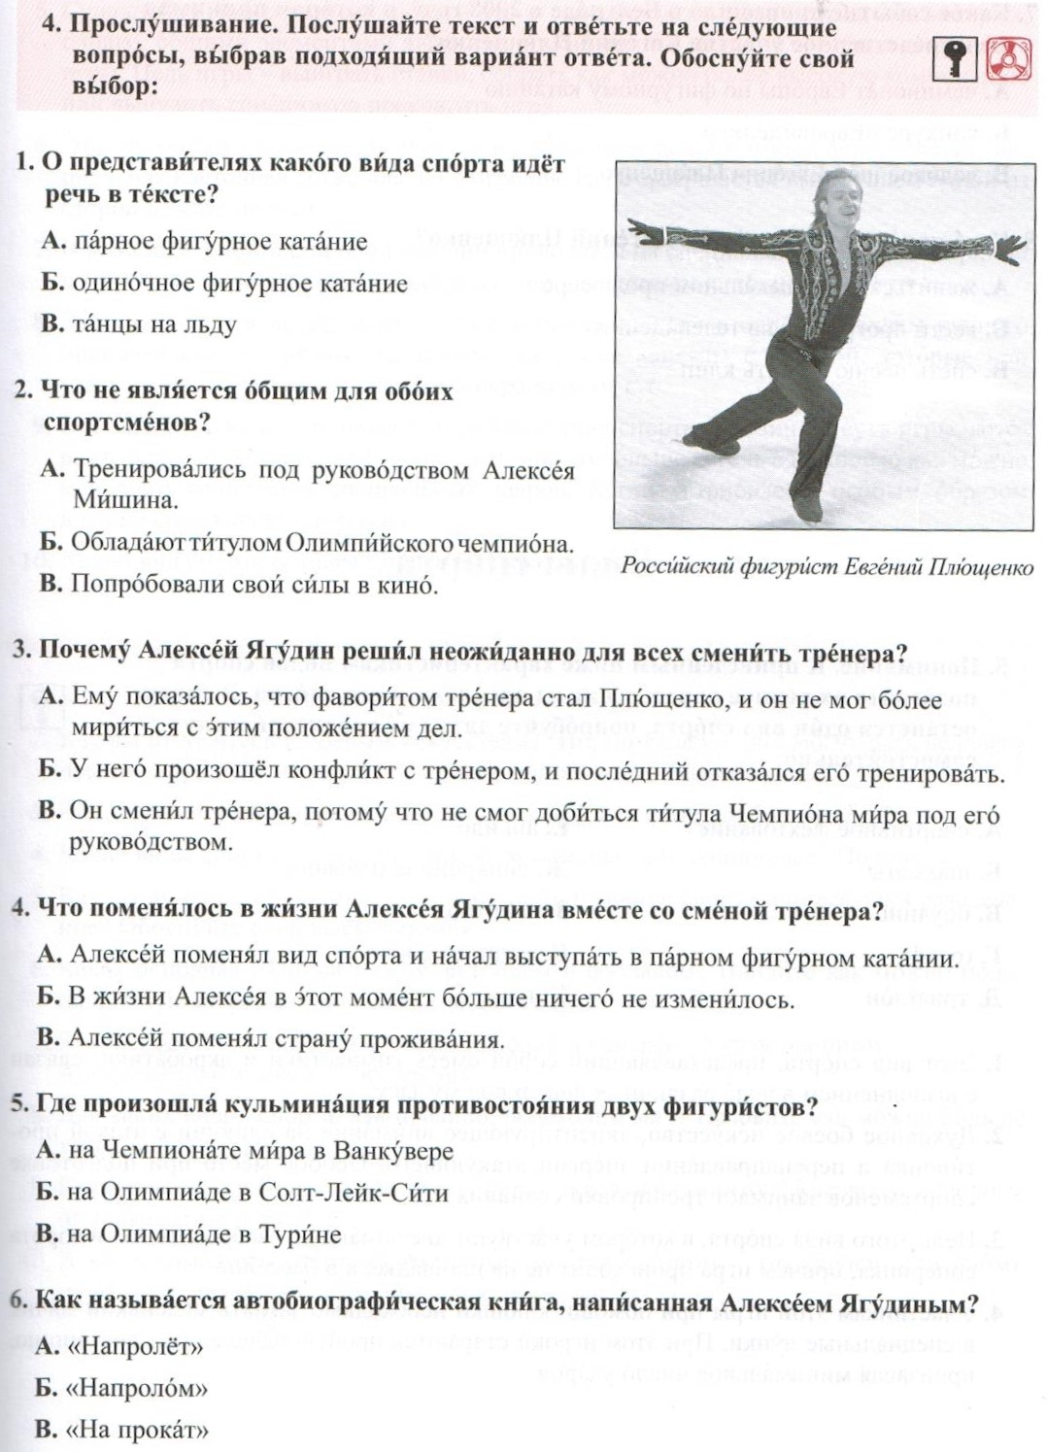

Slide 44
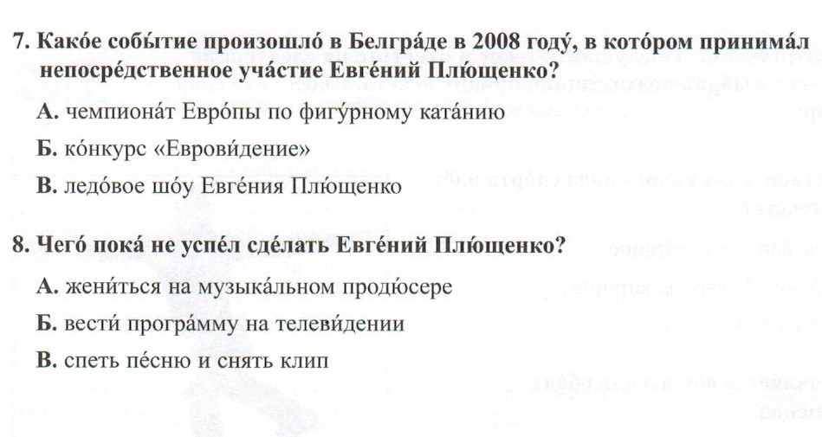

Slide 45
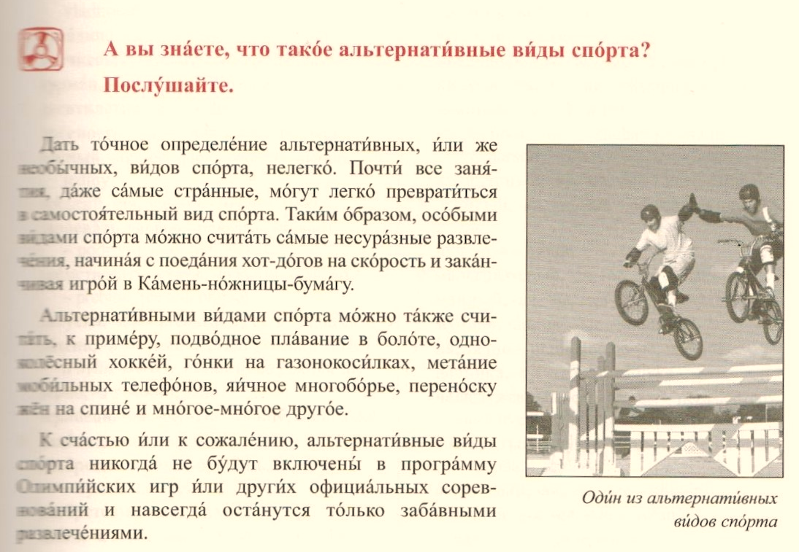

Slide 46
Переведите с чешского языка на русский.
1. Olympijské hry jsou výbornou školou sportovního mistrovství. 2. Minulé Olympijské hry se konaly v Sydney v Austrálii. 3. Zúčastní se jich mnoho českých sportovců. 4. Přáli bychom si, aby vytvořili nové světové rekordy. 5. Máme vynikající gymnasty i lehké atlety. 6. Budou závodit v běhu, ve skoku do výšky a do dálky, ve vrhu kouli а v hodu oštěpem. 7. Obě sestry se věnují krasobruslení. 8. Jedna získala zlatou medaili, kdežto její sestra jen bronzovou. 9. Hráli dobře, ale naše mužstvo bylo ještě lepší. Stalo se vítězem

Slide 47
Следующие пары предложений соедините союзами ЧТОБЫ или ЕСЛИ. Попробуйте предложения переделать так, чтобы были возможны оба варианта. Образец: Долго тренироваться. Хорошие результаты. Чтобы получить хорошие результаты, нужно долго тренироваться. Если хотите получить хорошие результаты, вы должны долго тренироваться.
1. Он должен поступить в школу тренеров. Он тренер 1 категории. 2. Мы хорошо подготовимся к соревнованиям. Мы войдём в первую десятку. 3. Вы (должны) будете тренироваться. Ваша команда победит. 4. Он не будет тренироваться. Ему не создали соответствующие условия. 5. Мы хотим поехать на Олимпийские игры. Наша команда ищет спонсора. 6. Завтра будем играть ответный матч. Будет хорошая погода. 7. Нужно быть в хорошей физической форме. Хочу добиться высоких результатов.

Slide 48
Вставьте в предложения нужные предлоги из-за, за, для, по, с, до, на, в. Предложения переведите на чешский язык.
1. Тренировка проходила регулярно ... понедельникам и средам ... семи ... девяти часов утра. 2. Тренер послал вратаря … мячом. 3. Нападающий Иванов был ... двенадцатой минуте заменён Волковым. 4. ... нашем институте училось много выдающихся спортсменов. 5. ... команды было весьма важным победить. 6. ... последней минуте была забита решающая шайба. 7. ... самого начала игра велась в быстром темпе. 8. ... нескольких грубых ошибок защитников матч был проигран. 9. ... пятой минуте Бобров сравнял счёт. 10. ... уважительной причине чемпионы не выступали на показательных выступлениях победителей. 11. ... болезни нападающий не участвовал в сборах. 12. ... улучшения физической подготовки нужны постоянные тренировки. 13. Матч отложили ... плохого состояния поля. 14. ... командном зачёте наша команда оказалась ... третьем месте.

Slide 49
ЭКСТРЕМАЛЬНЫЕ ВИДЫ СПОРТА
В последнее время мы так часто слышим понятие "экстремал", "экстремальный вид спорта"... А какие же виды спорта считаются экстремальными? Их достаточно много. Вот несколько кратких историй о таких видах спорта. РОЛИКИ ИСТОРИЯ: Первые ролики появились около 1700 года и представляли собой обычные ботинки на деревяшке с железными колёсами. В 1760 году в Лондоне некто Джозеф Мерлин, бельгиец по происхождению, обеспечил чудную рекламу роликам, демонстрируя их возможности: на полном ходу врезался в огромное зеркало и разбил его вдребезги. А в 1980 году в Миннеаполисе братья Олсоны впервые изготовили то, что сейчас называется роликовыми коньками. Наладив их производство, они основали фирму Rollerblade. ТЕОРИЯ: Все роллеры (и ролики соответственно) делятся на два класса: агрессивные (такие прыгают по перилам и на рампе, вечно ходят в синяках и ссадинах; роллеры ездят на "чугунных" роликах с маленькими колёсиками) и фитнес (не спеша рассекают асфальтовые просторы, стараясь подражать фигуристам; роллеры используют ролики с мягкими и большими колёсиками). Не стоит забывать и про хоккей на роликах. ПРАКТИКА: Ролики стоят недёшево. На рынке по дешевке можно, конечно, что-нибудь присмотреть, но, скорее всего, это будет полная туфта (šmejd). Так что лучше поднапрячься, дождаться распродаж и купить что-нибудь из Rollerblade, Bauer или Roces. Тем, кто ещё только собирается купить первые агрессивные ролики, мой совет: купите сначала фитнес - так и научитесь быстрее, и шишек меньше заработаете, а потом ещё не факт, что захотите покупать себе Roces. Сломать шею в агрессиве дело обычное. Поэтому не скупитесь на защиту (шлем плюс наколенники, налокотники, охрана запястья и перчатки) – здоровье дороже.

Slide 50
СНОУБОРДИНГ ИСТОРИЯ: Хотя некоторые и утверждают, что сноубординг - это новейший вид спорта, на самом деле ему уже больше 35 лет. В 1964 году никому не известный инженер Шерман Поппен из города Мускегон (штат Мичиган) соорудил первый в мире сноуборд. Эта история уже давно превратилась в миф. Он увидел, как его дочь пытается съехать с горки, стоя на санках. Шерман пошёл в гараж, взял пару лыж, соединил их и отдал дочке. После того как соседские дети попробовали прокатиться на новом изобретении, они все захотели иметь такое же. С тех пор сноубординг получил такую популярность, что ровно через 30 лет - в 1994 году - уже был заявлен как олимпийский вид спорта. ТЕОРИЯ: Раньше сноубордерами становились, как правило, бывшие горнолыжники, хотя сноуборд - это нечто отдельное, лыжный опыт тут не поможет. А вот серферам и скейтбордистам будет проще встать на снежнежную доску. Серфинг и скейтбординг - прямые родители сноубординга. От первого он унаследовал "принципы доски", а у второго - технику, трюки, терминологию. ПРАКТИКА: Перед покупкой доски, крепежа и ботинок, вам нужно определиться, чем бы вы хотели бы заниматься. Если хотите быстро скользить по склонам, мгновенно набирая скорость и совершать при этом быстрые и техничные повороты, то нужен комплект жёсткого оборудования - это узенькая доска и ботинки наподобие горнолыжных. Если же есть желание взмывать в воздух с трамплинов или естественных надувов и при этом крутить трюки, то, несомненно, нужно мягкое. Одежда тоже должна быть специальная - свободная и не сковывающая движения, а также особые перчатки (или варежки) для сноуборда с дополнительной защитой, так как придётся много касаться руками снега, а мы не хотим после двух заездов идти домой греться.

Slide 51
СКЕЙТБОРДИНГ ИСТОРИЯ Кто придумал скейтборд – неизвестно. Известно только, что первыми испытателями были серфингисты, которые в пятидесятых года ХХ столетия прикручивали к серфовой доске распиленный на две половины роликовый конёк. В 60-е годы ХХ века были зарегистрированы первые патенты и появился журнал "Skateboarder". В 70-е возникает фристайл, появились трюки, которые сейчас принято относить к old school; начинает развиваться индустрия скейтбординга. В те же 70-е были выпущены первые мягкие полиуретановые колеса, которые заменили твёрдые и тяжёлые стальные, и первые специализированные подвески. Скейтбординг во многом ещё походил на серфинг, но бордеры начали придумывать что-то своё. В каждом городе были площадки и рампы для скейтинга. Уличное катание ещё более усовершенствовало технологию изготовления досок. В 90-х в скейтбординге смешались почти все стили. В России только в середине 80-х, благодаря выходу на экраны фильмов с участием профессиональных
30 американских скейтбордистов, на улицах стали появляться ребята на досках. Сначала их было очень много, но скоро массовое увлечение пошло на спад, остались только самые убеждённые. ТЕОРИЯ: Смысл изобретения состоял в том, чтобы устоять на доске, а главное - объезжать препятствия. ПРАКТИКА: Серфингисты воспринимали своё изобретение как возможность тренироваться на суше.

Slide 52
БАЙКИ ИСТОРИЯ: Существует два вида велосипедов, подходящих для экстремального спорта. Это обычные горные велосипеды (Mountain Bike) и более продвинутые, ВМХ (Bike Modefaided X-trem). Последние меньше размером, толще колёсами и позволяют совершать абсолютно немыслимые трюки. ВМХ появился на свет в конце 60-х годов в Калифорнии. ТЕОРИЯ: Для сильных духом экстремальщиков дорога "чем хуже - тем лучше ". Не говоря уже о специально построенных трассах. ПРАКТИКА: Хороший велосипед стоит прилично. Баксов от 300 и выше. Внимание! После прыжка можно приземлиться на раму, можно кувыркнуться через руль или переломать себе практически все кости. (Это предупреждения для начинающих!) Короче, езда на ВМХ - дело опасное, и крепкий шлем на голове строго обязателен.
ЭИР-ДЖАМПИНГ ИСТОРИЯ: Прыжки с высоты на эластичном тросе изобрели в Африке. Местные граждане прыгали с высоченных пальм, обмотавшись лианой. ТЕОРИЯ: Инструктор проверяет и рассчитывает каждую мелочь - от веса прыгающего до бокового ветра. Можно прыгать в тандеме: не так страшно плюс ощущение, что рядом ктото сильный и смелый. ПРАКТИКА:
Чтобы заниматься эйр-джампингом, нужны деньги (которых у нас как всегда не хватает), стальные нервы и хороший вестибулярный аппарат. Последнее особенно важно, потому что нагрузка при прыжке, как у космонавтов, и есть риск расстаться, а потом вновь встретиться со своим недавно съеденным обедом. Сначала летишь вниз, потом вверх, затем снова вниз, и так до тех пор, пока не поймёшь, что деньги, отданные за прыжок, отработаны сполна.

Slide 53
ПАРАПЛАН ИСТОРИЯ: Вообще-то параплан на Западе, откуда он прилетел к нам, называется параглайдер, а парапланеризм - параглайдингом. Началась история парапланеризма в 40-х годах ХХ века с изобретения планирующего парашюта прямоугольной формы, похожего на крыло самолета, которое надувалось встречным воздухом через отверстия на передней кромке. Однако, несмотря на схожесть парашюта, и параплана, нельзя сказать, что они братья - близнецы. Это и подтверждает история их развития. Поначалу парапланеризм развивался на воде - водными лыжниками и на земле с помощью буксиров и лебёдок. ТЕОРИЯ: Главное – понять суть. Параплан - это летательный аппарат сверхлёгкой авиации. Он сделан в виде крыла, которое позволяет пилоту планировать в воздухе часами, пролетая десятки, а то и сотни километров. Парапланеризмом увлечены десятки тысяч людей в разных странах мира, он стал главным видом отдыха и развлечений на горных и морских курортах. ПРАКТИКА: Всё более популярным парапланеризм становится и на российских курортах, прежде всего в Крыму и на Кавказе. Лишь недавно в 80-х годах во французских и швейцарских Альпах появился "ножной" парапланеризм - пилоты начали стартовать на параплане, сбегая на ногах с холмов или гор. В последнее время появились и парамоторы - у пилота за спиной работает лёгкий мотор с толкающим винтом, который ограждён решеткой. Есть и "комфортабельные" парапланы с мотором, где винт установлен на авиационной кабине с амортизаторами и колёсами.

